Slide 1
На тему: «Применение одноплатного компьютера для построения микросервисной архитектуры с развертыванием программного приложения»
Выполнил студент группы
ИКМО-02-21 Гарянин Никита Андреевич

Slide 2
Цель: Проектирование и разработка веб-сервиса c микросервисами для последующего применения в качестве клиент-серверного приложения на плате Raspberry Pi 4.
Основными функциями будут являться загрузка и отображение пользовательской информации в android приложении, отправка почтовых сообщений. В дальнейшем планируется применение технологии OpenCV для реализации собственных алгоритмов.

Slide 3
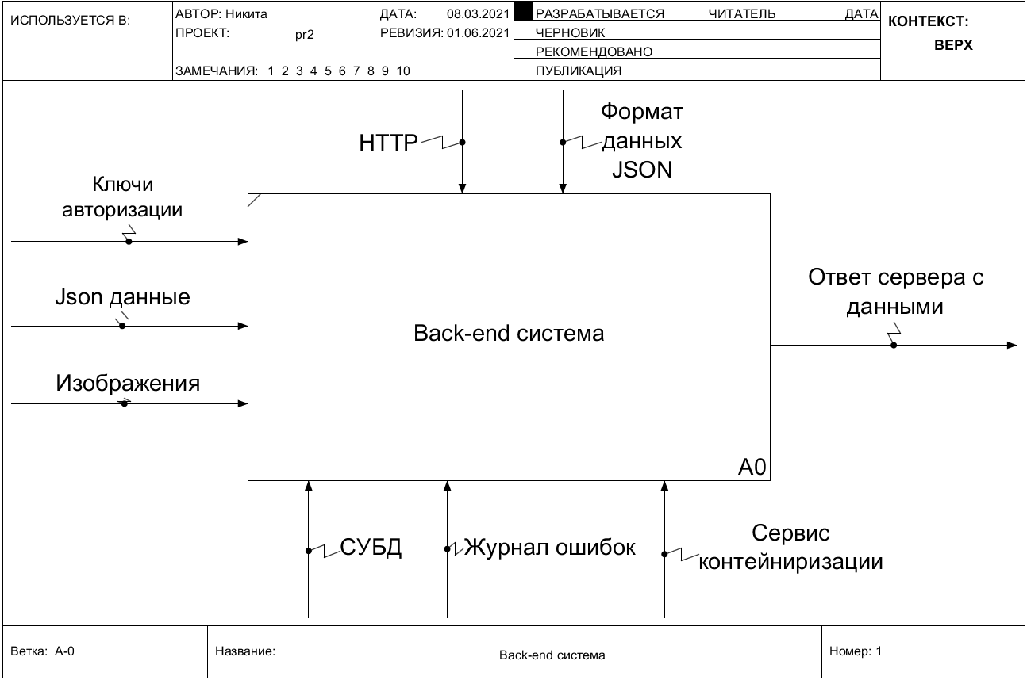
Компоненты разрабатываемого приложения

Slide 4
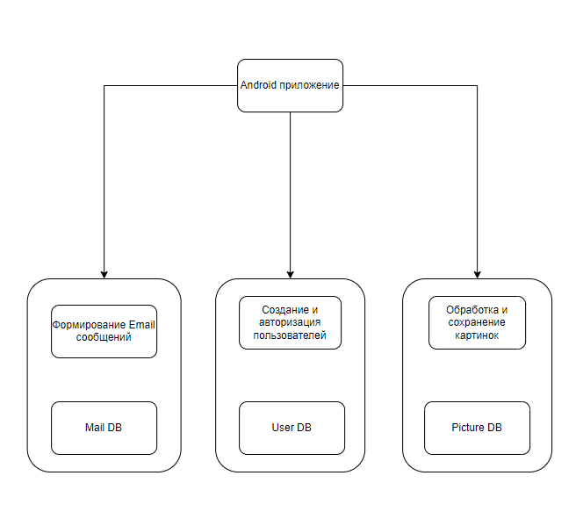
Схема микросервиса

Slide 5
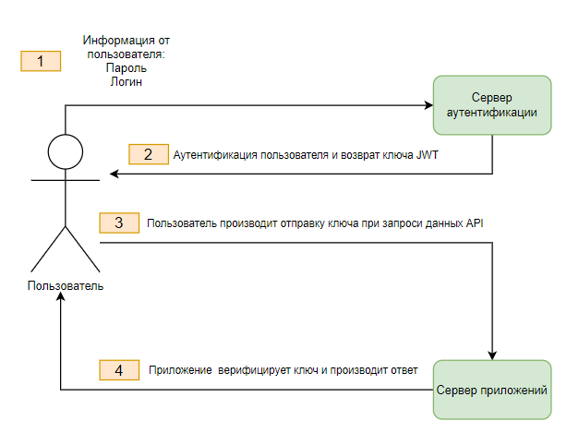
Формирование ключей JWT

Slide 6
Работа с БД
Для работы с базой данных были использованы следующие технологии и шаблоны проектирования.
JPA
JDBC
Repository

Slide 7
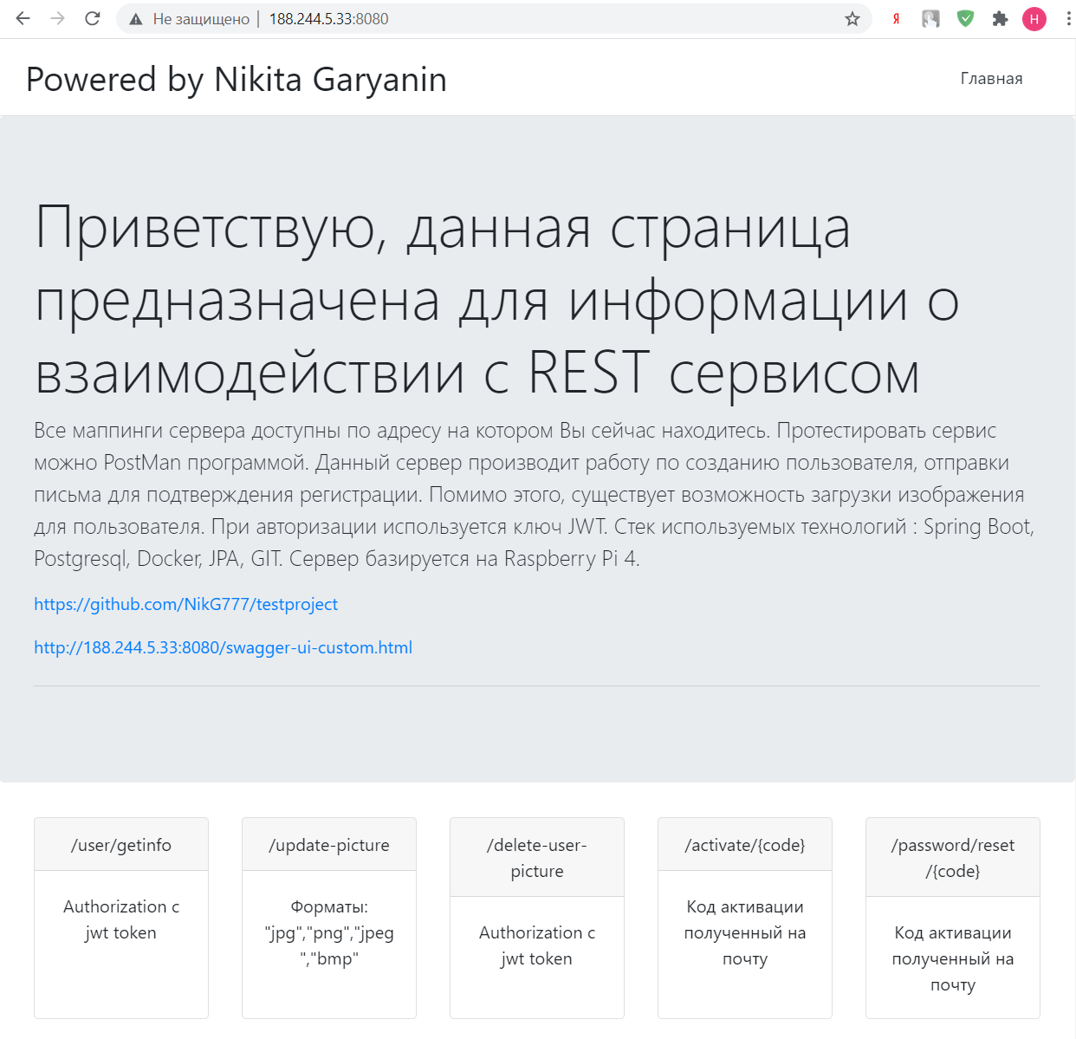
Общий вид проекта
В результате работы, разрабатываемый продукт был размещен на собственном подготовленном сервере на Raspberry Pi 4 c выводом проекта в глобальную сеть посредством статического IP адреса.

Slide 8
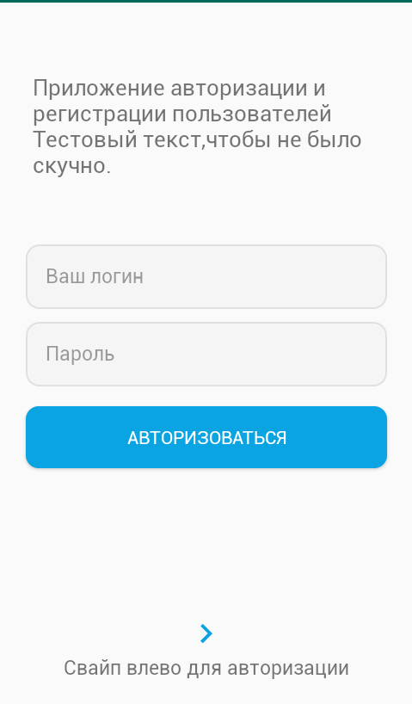
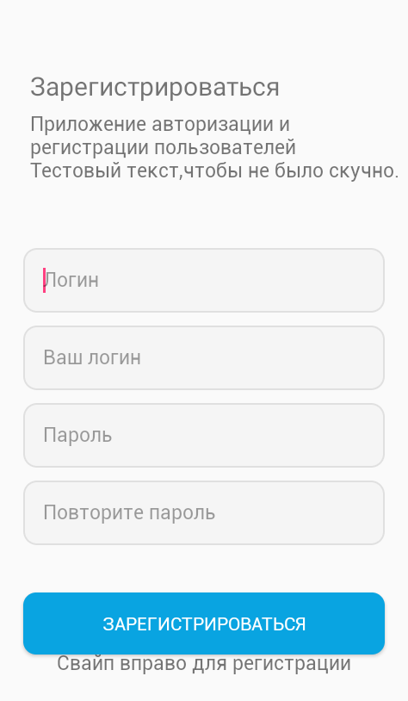

Android приложение

Slide 9
Вывод
В результате проделанной работы была реализована микро сервисная архитектура базирующаяся на Raspberry Pi 4, основывающаяся на языке Java, с использованием фреймворка Spring Boot.
https://github.com/NikG777/testproject

